Slide 1
Didactische achtergronden Steraproject en SEN-app
Voorbeelden Zorg & Welzijn
22 maart 2021

Slide 2
Wim Meijnen,
Hybride Leren Consultant

Slide 3
Wat komt aan de orde?
Hybride leren (samenvatting)
SEN-app
vakken en afspraken maken
scannen en aftekenen
SEN-app reflectie en opdrachten
Open Badges uitdelen
Keuzevrijheid
Starten en implementatie
Kosten
Vragen en Discussie

Slide 4
LEERLING
SCHOOL
Alle vakken kunnen kiezen die je wilt
Beste vorm van loopbaanleren
Werken met echte professionals
Nieuwste technologieën
Praktijk krijgt een gezicht
Motiverend en inspirerend
Alle vakken kunnen aanbieden
Behoud van leerlingen in regio
Instroom verhogend
Imago verhogend
STERA
Hybride leren
DOCENT
BEDRIJF
Effectievere lesmethoden
Up-to-date lesmateriaal
Zicht op de laatste ontwikkelingen
Mogelijkheid tot on-the-job-learning
Motiverend en inspirerend
Zicht op toekomstige werknemers
Vergroten naamsbekendheid
Reductie wervingskosten
Invloed op onderwijs kunnen uitoefenen

Slide 5
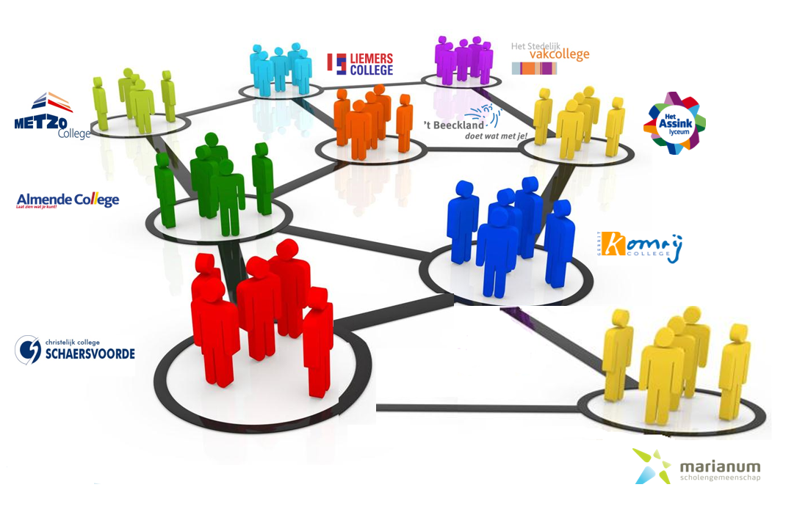
STERA? of SHERA
Infrastructuur
bedrijven
bedrijven
bedrijven
Smart
Technical of Health
Education
Regionale
Arbeidsmarkt
“Met de STERA Leerroute is een leerling die een (technisch) vak wil volgen niet alleen afhankelijk van het aanbod van de eigen school”.
bedrijven
bedrijven
bedrijven
Bedrijven
Instellingen
Bedrijven
instellingen
Bedrijven
Instellingen
Netwerk van 10 vo-scholen, mbo opleidingen en meer dan 100 bedrijven/instellingen om vmbo onderwijs voor de toekomst te garanderen.

Slide 6
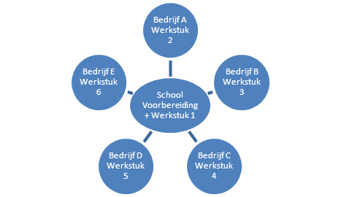
STERA/Hybride leren
Nieuwe leervormen
Curriculum-vernieuwing
Infrastructuur
Elk bedrijf/instelling krijgt op een vast moment in de week een afgesproken aantal leerlingen (1-4) die één afgesproken werkstuk maken of één of enkele vaardigheid oefenen (dus bedrijf/instelling heeft 1x voorbereiding).
Wat je wilt
Waar je wilt
Met wie je wilt
Praktijkopdrachten bedrijven/opleidingsbedrijven/ instellingen onder begeleiding van de echte professionals of bij andere (v)mbo scholen.
Theorie door de docent van de eigen of van een andere school.
Eventueel huidige stage gebruiken voor STERA.

Slide 7
Voorbeelden zorg en welzijn
Assisteren
bij sportbegeleiding en andere activiteiten gehandicapten
bij activiteitenbegeleiding
bij kinderopvang
in gezinnen
In horeca
Bij facilitaire dienst (op school)
In het lokaal zorgtechniek/hulpmiddelen in samenwerking met Zlimthuis
Aansluiting bij wijkleercentra (mbo)
Groep gevormd van managers in de zorg

Slide 8
Didactiek wijkleercentra
Een uitdaging is dat het leren in de praktijk vraagt om een andere didaktiek. In plaats van klassikaal onderwijs, just-in-case, naar just-in-time en van werken in homogene groepen werken in heterogene groepen waarin alle leerjaren en verschillende opleidingen/disciplines deelnemen.
De ontwikkeling van de student en de ervaring van de student staan steeds meer centraal in het onderwijs, in plaats van het leerplan en de daarbij horende leerstofordening. Dit vraagt andere vaardigheden van de docent (coach) en gebruik van ander leermateriaal.

Slide 9
Notes:
Inleiding Wim, welke kansen geeft SEN-app

Slide 10
School
Bedrijf
Docent/mentor
Leerling
PTA + Keuzevakken/ studieonderdeel
Praktijkbegeleider
Notes:
De SEN-app, een automatiseringsoplossing voor administratie en geregel tussen alle entiteiten die iets te maken hebben in het netwerk tussen scholen, praktijkopleiders, bedrijven en keuzevakken/stages/opdrachten waar leerlingen zich doorheen voortbewegen. Zo worden stageboekjes, tekenen van overeenkomsten, goedkeuring van ouders/voogden en het inzichtelijk hebben van voortgang en resultaten centraal bijgehouden.
Elk studieonderdeel kan hierbij in het netwerk worden ingezet.

Slide 11
Smart Educational Network-app (SEN-app).
Webapplicatie.
Samenwerken in je eigen netwerk.
Leerlingen bewegen zich binnen het netwerk van scholen en bedrijven.
Administratieve lasten van hybride leren wordt vastgelegd door QR-code van de leerling.
Continu verbeterd samen met de scholen.
Nieuwe functies zijn voor alle scholen beschikbaar.
Notes:
Smart Educational Network-app (SEN-app) is een webapplicatie die staat voor samenwerken in je eigen netwerk. Leerlingen staan hierbij centraal en bewegen zich binnen het netwerk van scholen en bedrijven. De administratie van hybride leren wordt daarbij in de app vastgelegd door simpelweg aanwezigheid vast te leggen en opdrachten af te tekenen middels een QR-code. SEN-app wordt samen met de scholen en regio’s continu verbeterd. Nieuwe functies zijn daarom gelijk voor alle scholen beschikbaar.
Er zitten ontwikkelingen in de pijplijn die gaan over urenverantwoording om eventuele cofinanciering boven water te krijgen. Daarnaast is er een nieuwe functie die we ontwikkelen dat gaat over een keuzemenu waarin leerlingen zelf keuzes kunnen maken uit een selectie keuzevakken. Daarnaast kent SEN-app elk kwartaal een update. Deze updates bevatten beveiligingsupdates, verbeteringen die zijn doorgegeven door regio’s, scholen, docenten, leerbedrijven en zelfs leerlingen en eventuele nieuwe functies. Zo ontwikkelen we SEN-app altijd door zodat het steeds makkelijker wordt om de administratie weer bijzaak te maken.

Slide 12
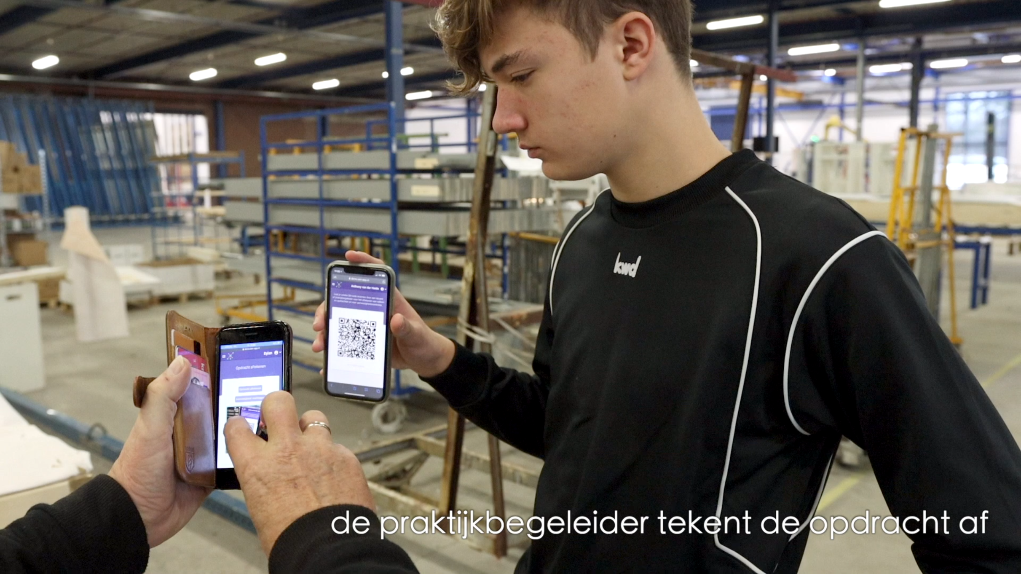

Slide 13
Inloggen gaat voor alle personen via het mailadres dat bij de registratie van de school is opgeslagen.
Er wordt dan een inloglink verstuurd via de mail. Bij het klikken op deze link, wordt er ingelogd en blijft u ingelogd op dat apparaat.
Notes:
Allereerst voordat we alles willen laten zien, ben ik wel benieuwd of er al vragen zijn aan ons. Natuurlijk kan het zijn dat we op veel dingen in deze presentatie later terugkomen.
Laten we door de hele app omgeving heen lopen.

Slide 14
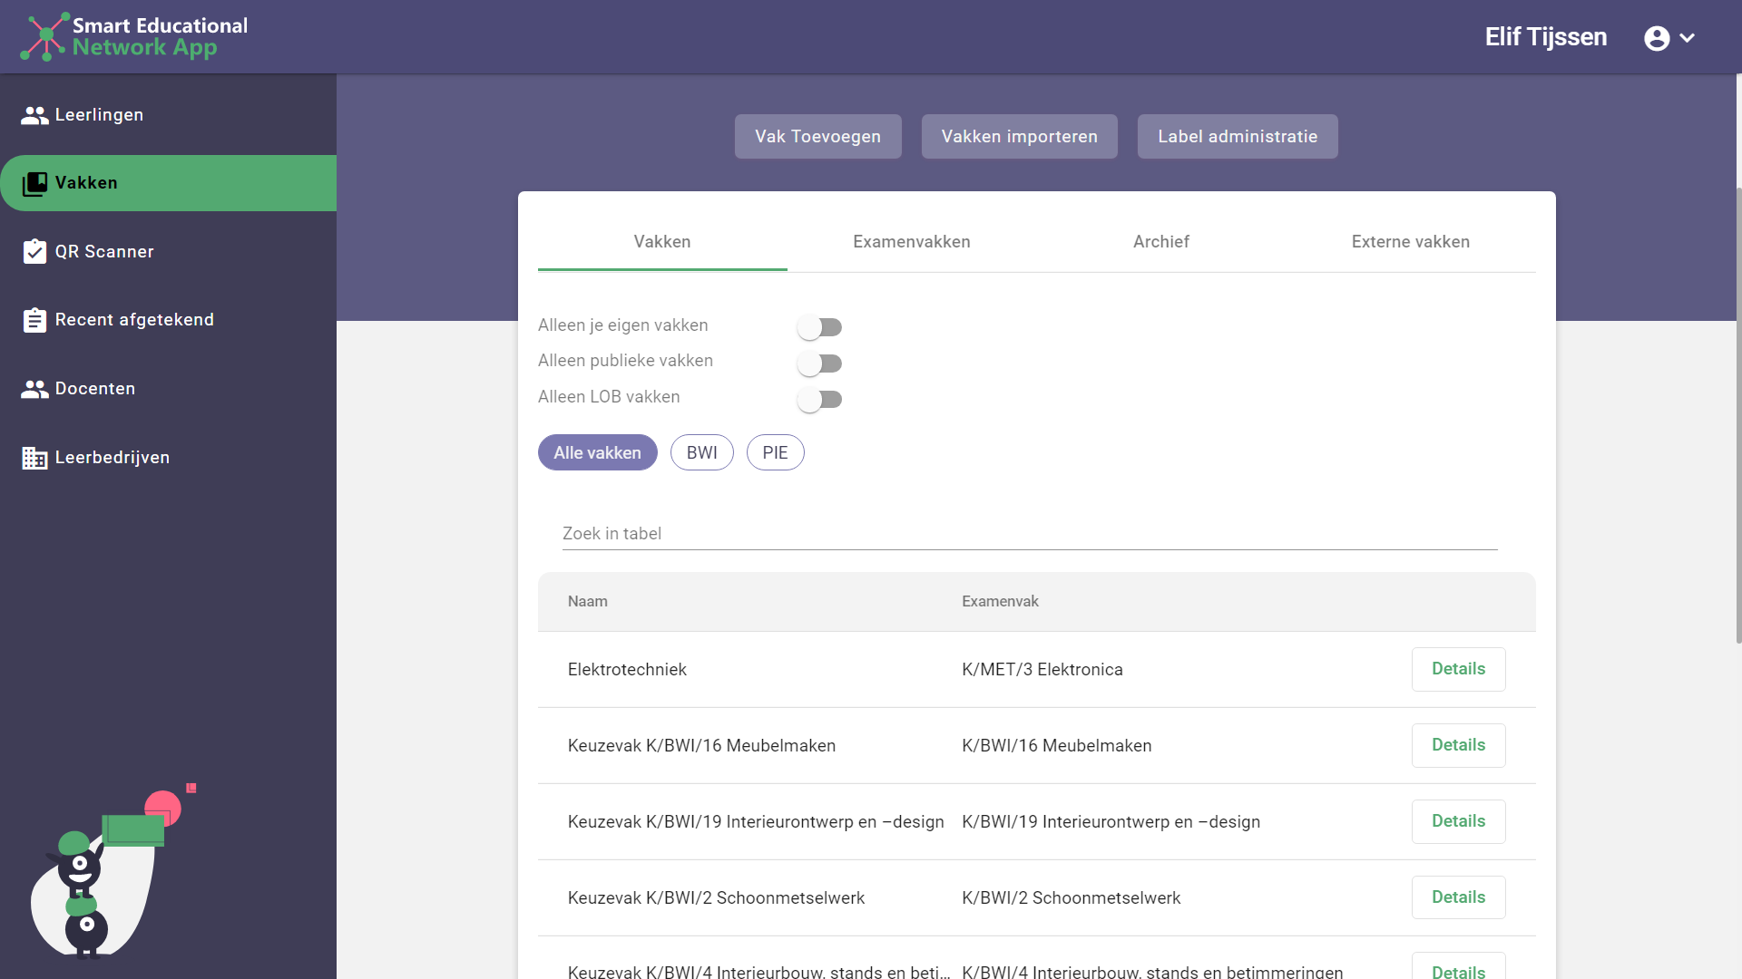
Vakken en onderdelen met onderliggende opdrachten aanmaken
Notes:
Docenten kunnen (keuze)vakken met bijbehorende opdrachten aanmaken en deze koppelen aan de leerdoelen uit examenvakken. Leerlingen kunnen vervolgens worden toegevoegd aan de vakken. Hier helpen wij aan het begin natuurlijk gewoon actief mee. Keuzevakken met betrekking tot hybride leren is het primaire proces in SEN-app. Aangemaakte vakken kunnen ook publiek of met het netwerk worden gedeeld om samenwerking met scholen nog meer te bevorderen. Daarnaast kan een school SEN-app op geheel eigen manier invullen. Zo kan een docent op deze manier ook excursies inplannen met leerlingen bij een bedrijf en aanwezigheid of resultaat vastleggen. Verder kunnen extra curriculaire of brede vorming activiteiten zoals in het plusdocument worden opgenomen ook worden geregistreerd via SEN-app.

Slide 15
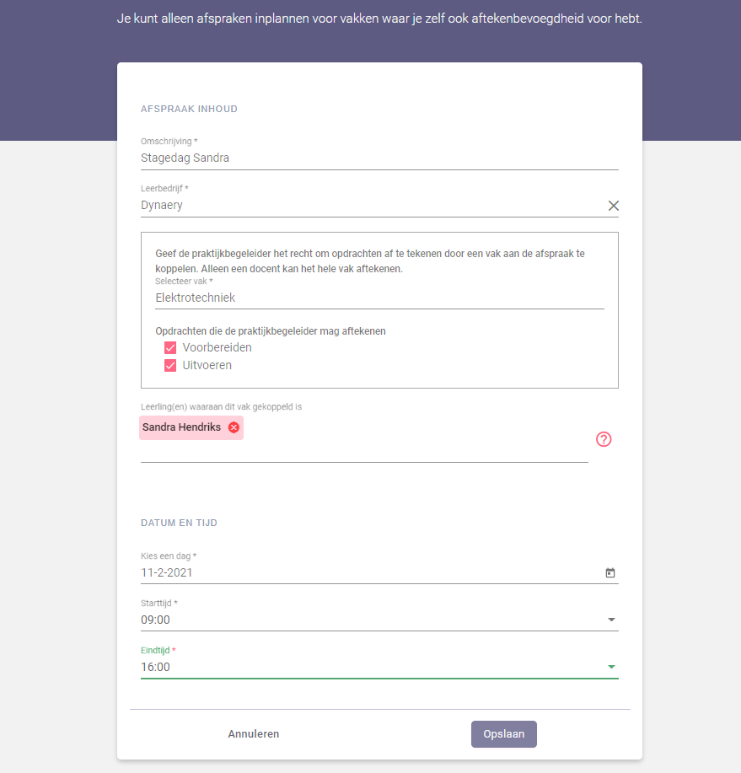
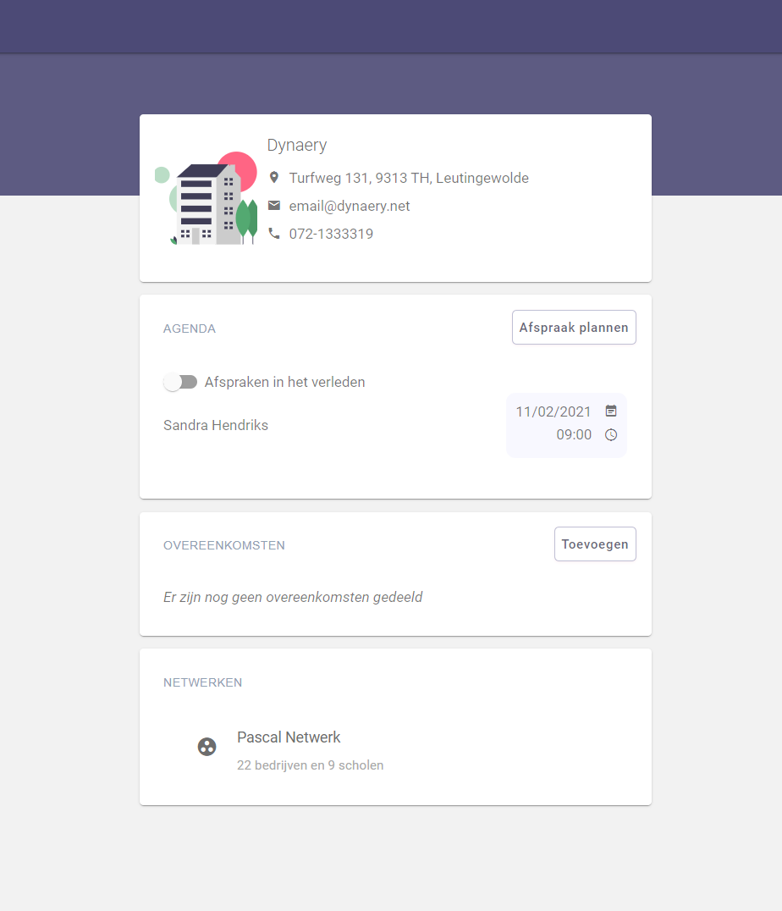
Afspraak maken bij een bedrijf
Notes:
Een docent kan een afspraak inplannen voor één of meerdere leerlingen bij een bedrijf voor een vak. Dit is tegelijkertijd het mandaat dat praktijkbegeleiders van het leerbedrijf mogen adviseren in de beoordeling van de leerling(en).

Slide 16
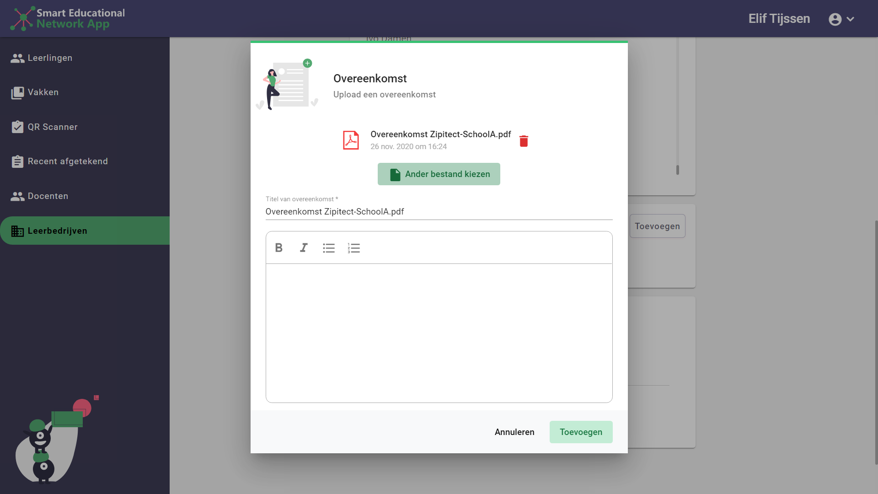
Overeenkomst toevoegen
Notes:
Daarnaast is een belangrijke functie in de SEN-app om overeenkomsten te kunnen sluiten tussen scholen, bedrijven en de ouders/voogden van leerlingen. Deze kan worden toegevoegd bij het bedrijf en bij de leerling. Zo is het gelijk duidelijk als door iedereen de overeenkomst is getekend in plaats van op een fysiek stuk papier. Mocht dit nou onderdeel zijn voor een leerling voor het professionele en sociale leerproces, kan dit nog steeds op die manier worden georganiseerd natuurlijk.

Slide 17
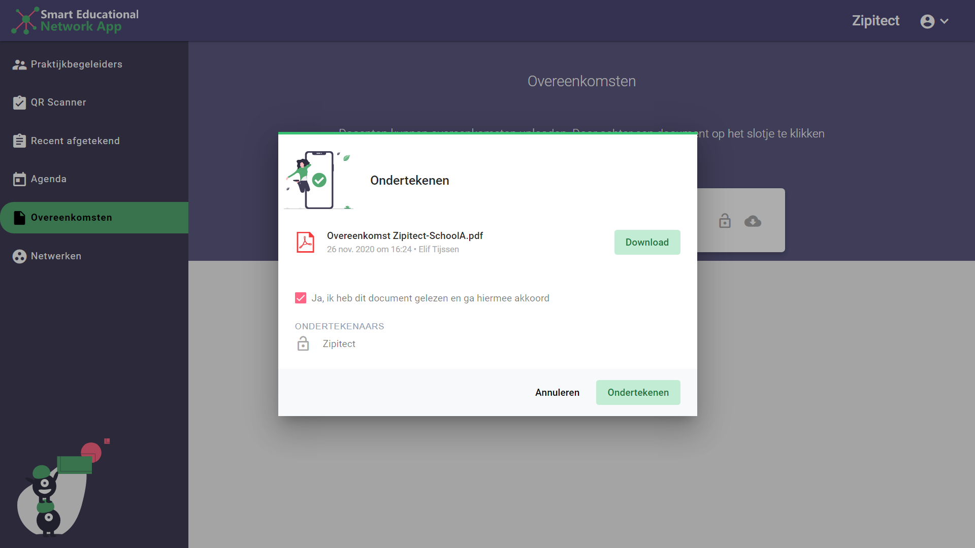
Overeenkomst tekenen
Notes:
Met een vink kan er dan worden ondertekend, wat een overeenstemming betekent.

Slide 18
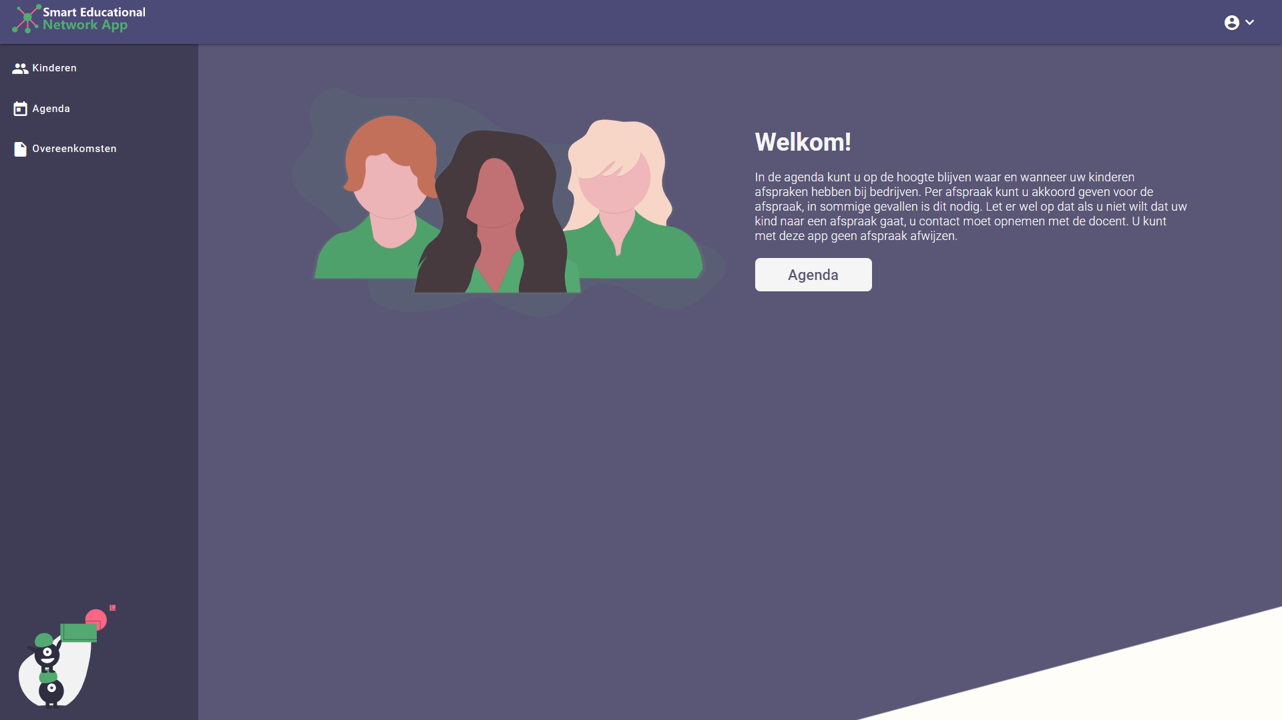
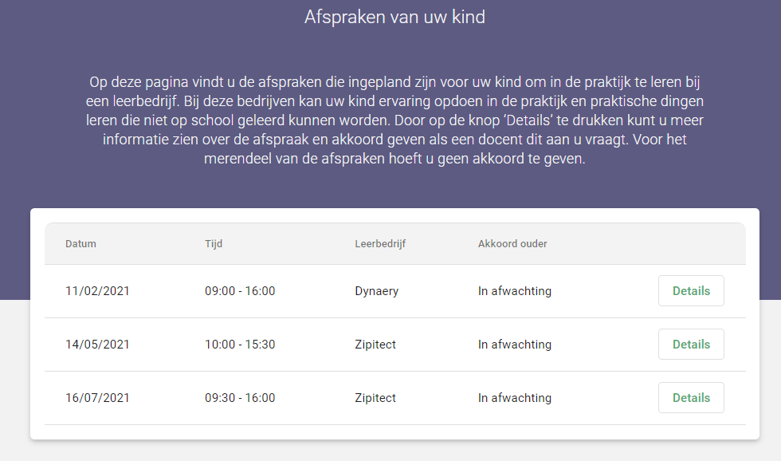
Ouders toestemming laten geven
Notes:
Ouders kunnen dus ook toestemming geven voor een afspraak en zien waar hun kind een afspraak heeft. Daarnaast kunnen ouders op deze manier documenten tekenen om akkoord te geven op documenten die worden toegevoegd. Bijvoorbeeld, om te verklaren dat de leerling mag worden opgevangen door het leerbedrijf en dat de risico’s voor het leerbedrijf zijn. Daarnaast kan deze functie natuurlijk ook worden gebruikt voor toestemming van excursies en dergelijke.

Slide 19
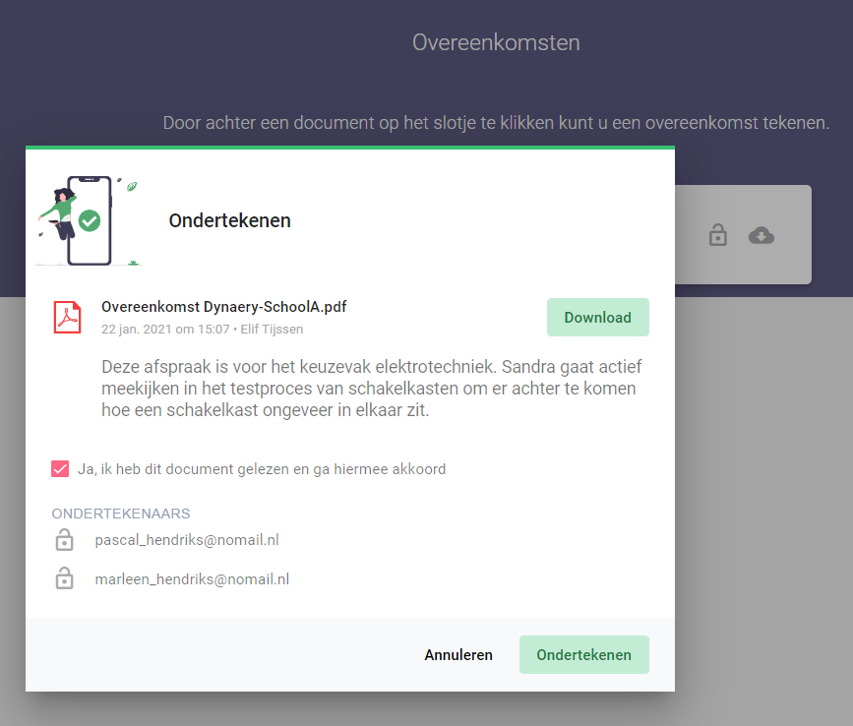
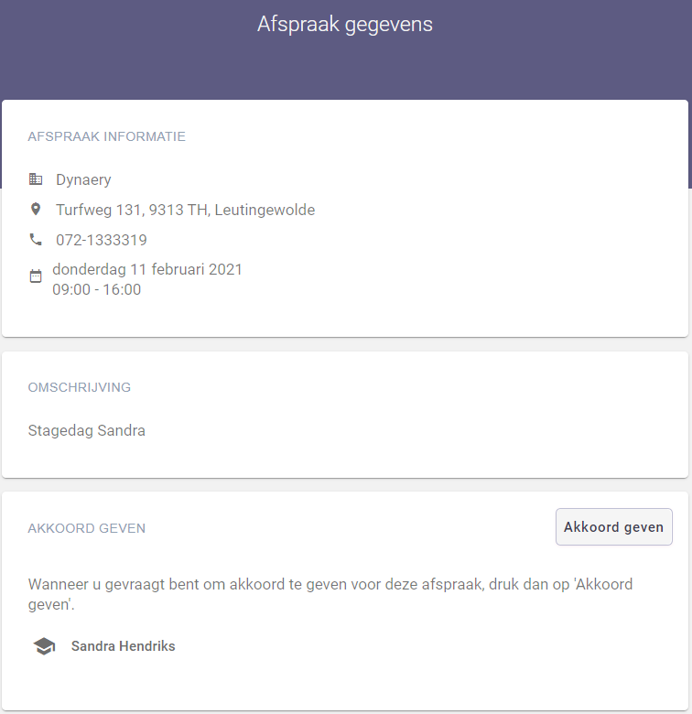
Ouders toestemming laten geven

Slide 20
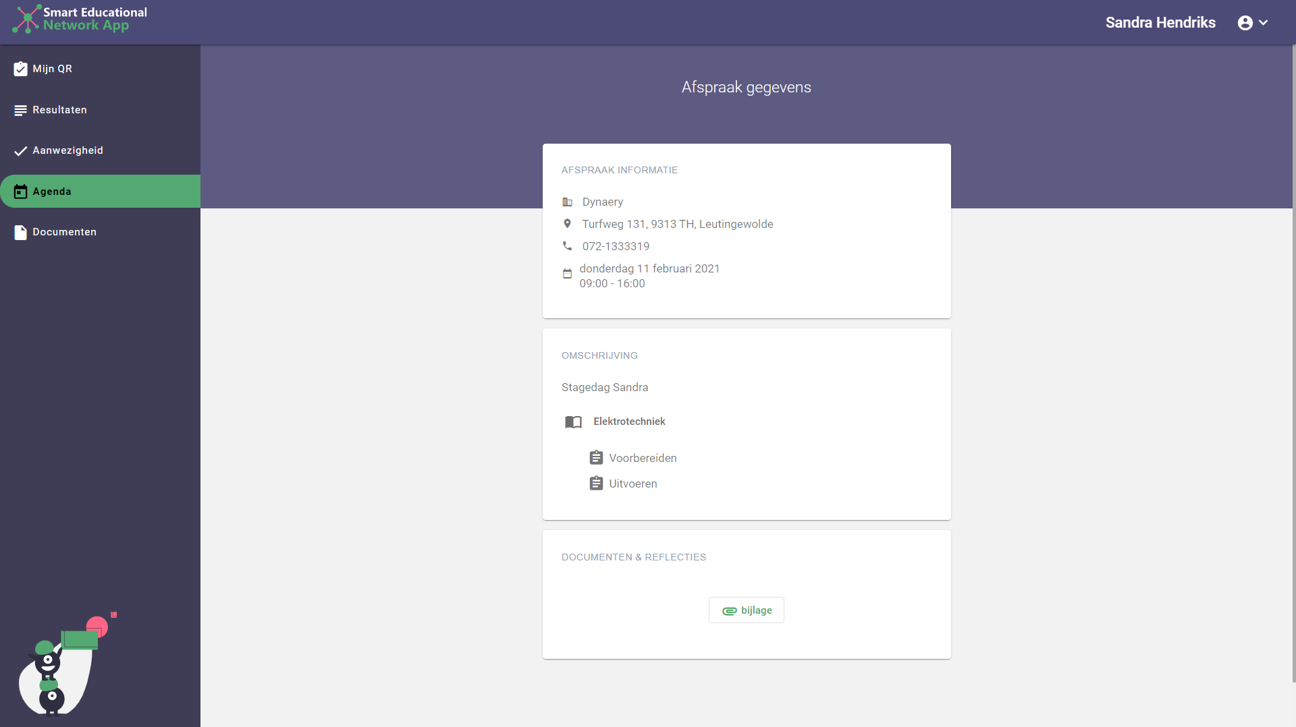
Leerling ziet de afspraak
Notes:
Ook de leerling weet natuurlijk waar hij/zij aan toe is met betrekking tot afspraken en stages.

Slide 21
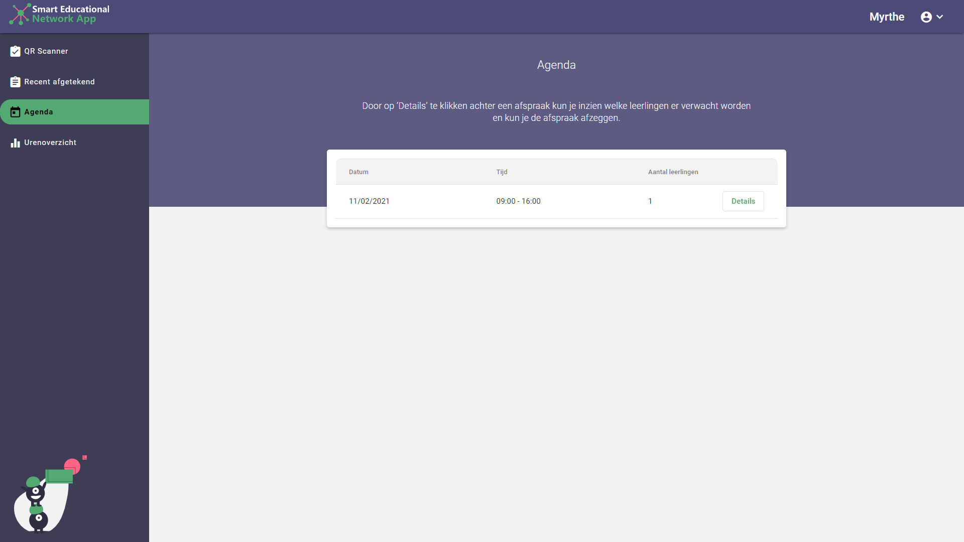
Praktijkbegeleider ziet de afspraak
Notes:
Daarnaast kan ook het leerbedrijf en de praktijkbegeleider zien wanneer ze een leerling kunnen verwachten.

Slide 22
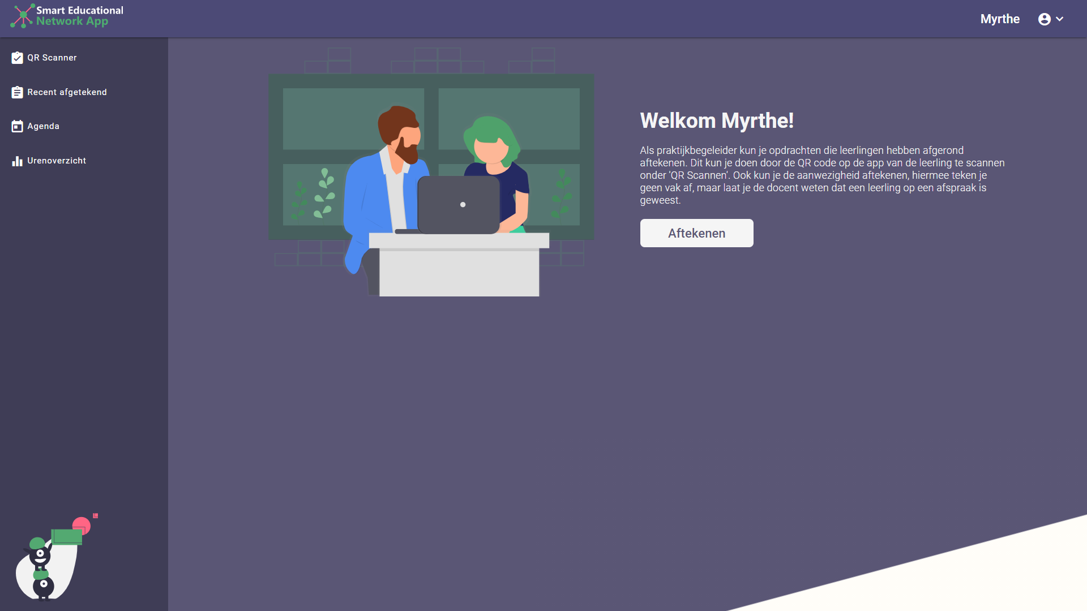
Praktijkbegeleider overzicht
Notes:
Eenmaal op de praktijkplek, wordt er allereerst aanwezigheid gescand middels de QR-code en aan het eind van de dag wordt de opdracht afgetekend door de praktijkbegeleider. Zo worden de uren vastgelegd dat een leerling wordt begeleid. Daarnaast kan een praktijkbegeleider zo input geven over het leerproces en prestaties van de leerling, wat docenten een totaalindruk geeft van de prestaties van leerlingen. Mocht een praktijkplek en de leerling vergeten zijn om te scannen, dan kan een praktijkbegeleider of de docent dit achteraf altijd aanpassen. Zo kan de school nauw in de gaten houden dat leerlingen verschijnen op de praktijkleerplek en eventueel bellen met het leerbedrijf als er geen aanwezigheid is gescand bijvoorbeeld.

Slide 23
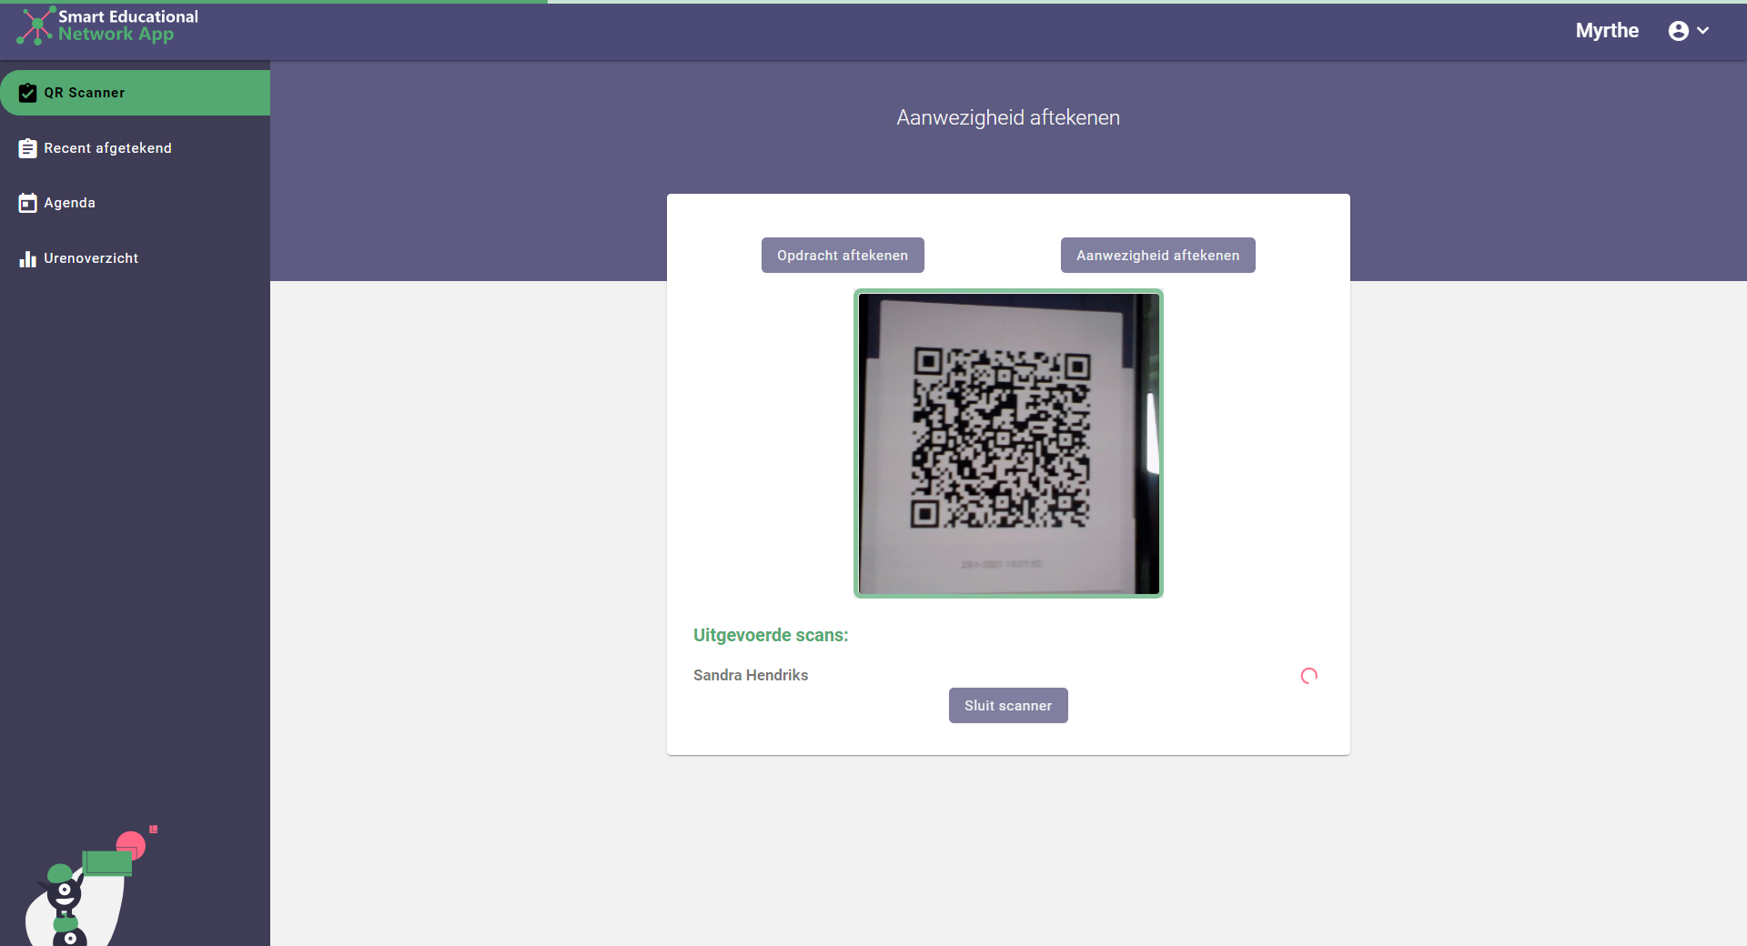
Praktijkbegeleider scant leerling-QR

Slide 24
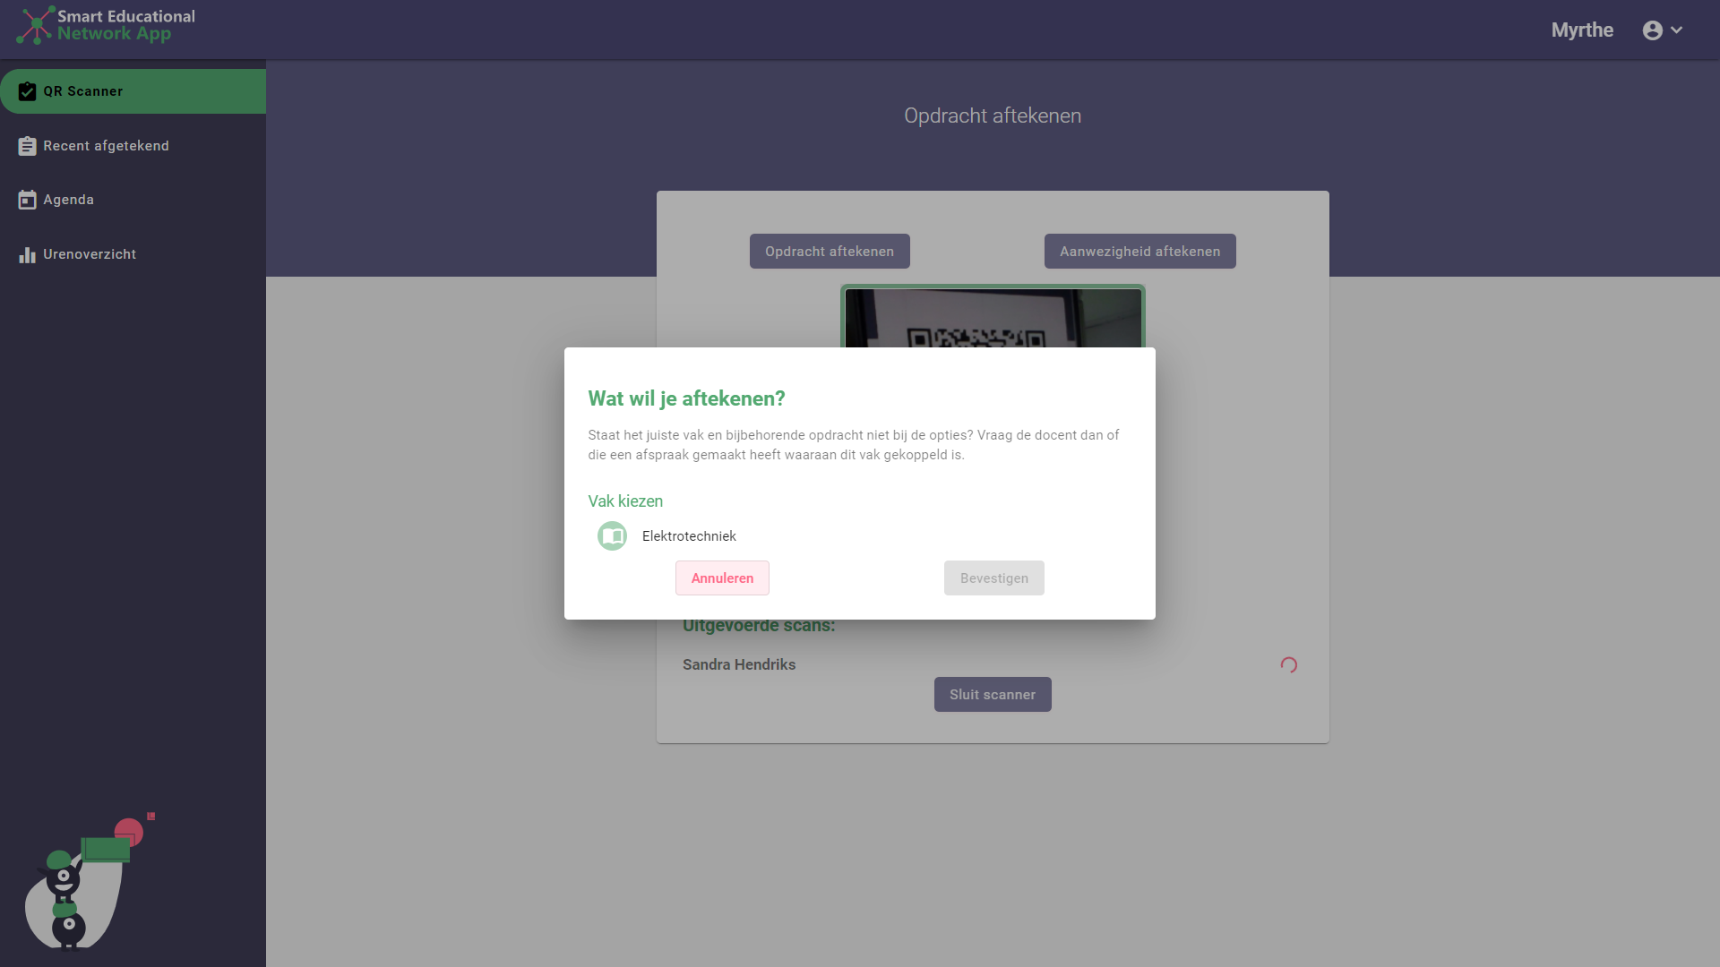
Aftekenen (deel van) vak/onderdeel

Slide 25
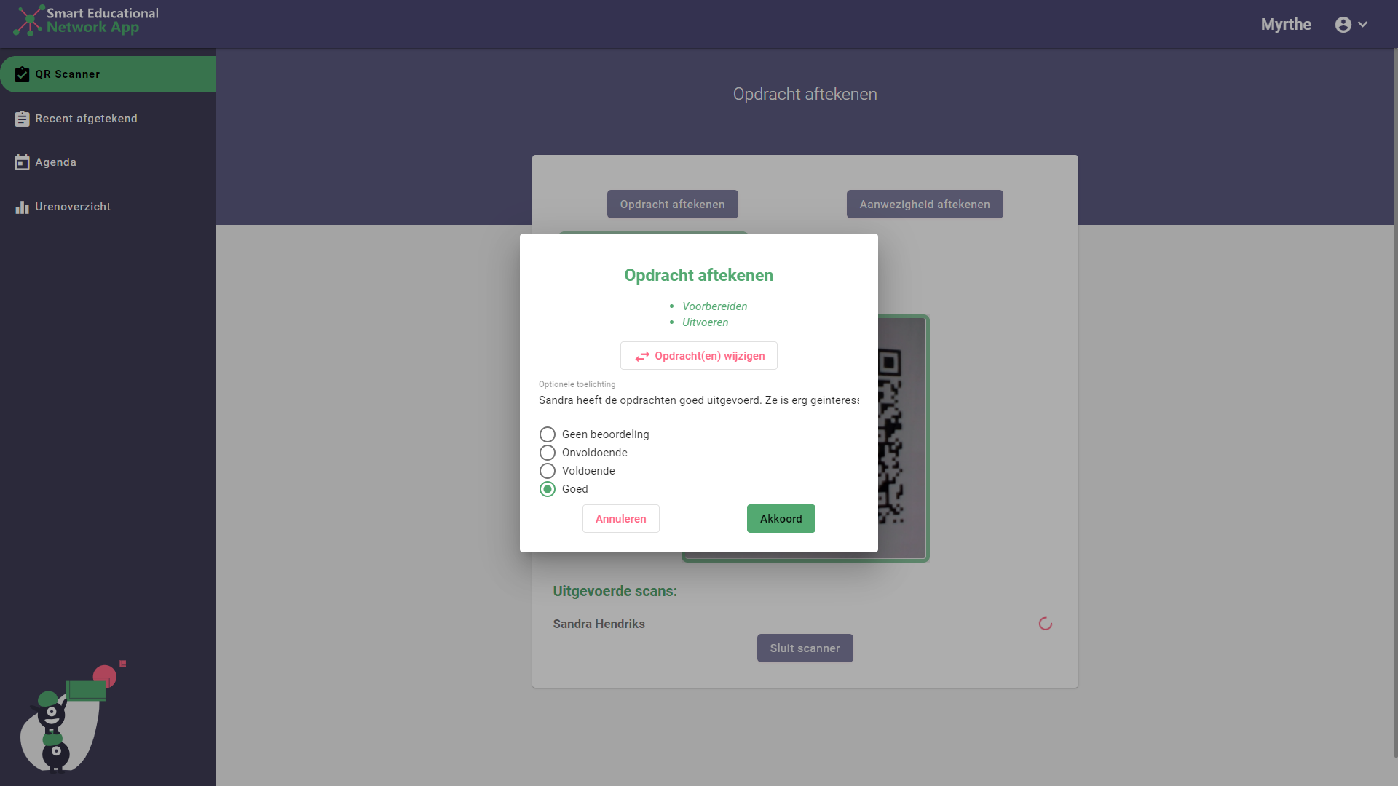
Optionele beoordeling praktijkbegeleider

Slide 26
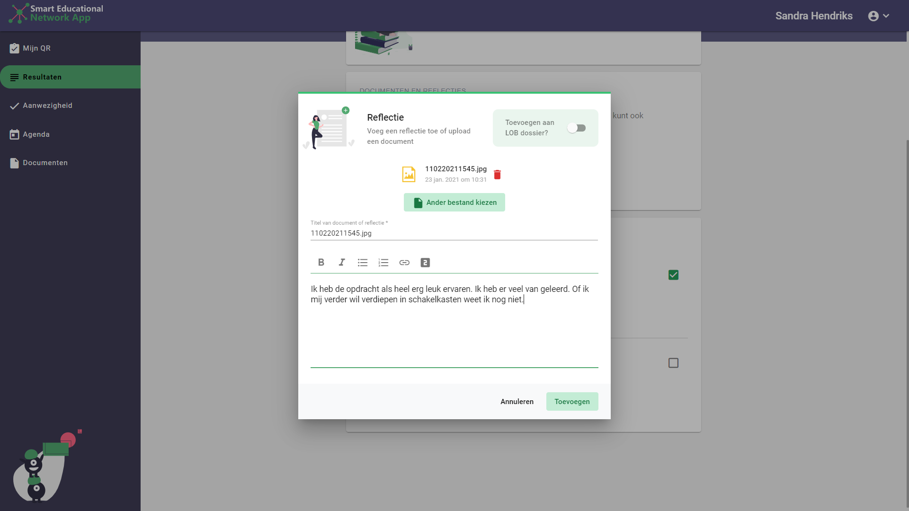
Leerling reflecteert/voert bewijs in
Notes:
Voor- of nadat een praktijkbegeleider of docent de opdracht heeft afgetekend kan de leerling ook een reflectie met eventueel een foto, video of document toevoegen. Zo is het voor de docent gelijk duidelijk wat het resultaat is geweest van de opdrachten. Je kunt in de opdracht omschrijving uiteraard ook specifiekere vragen te stellen om de leerling te sturen in een eventuele reflectie en het toevoegen van een foto.

Slide 27
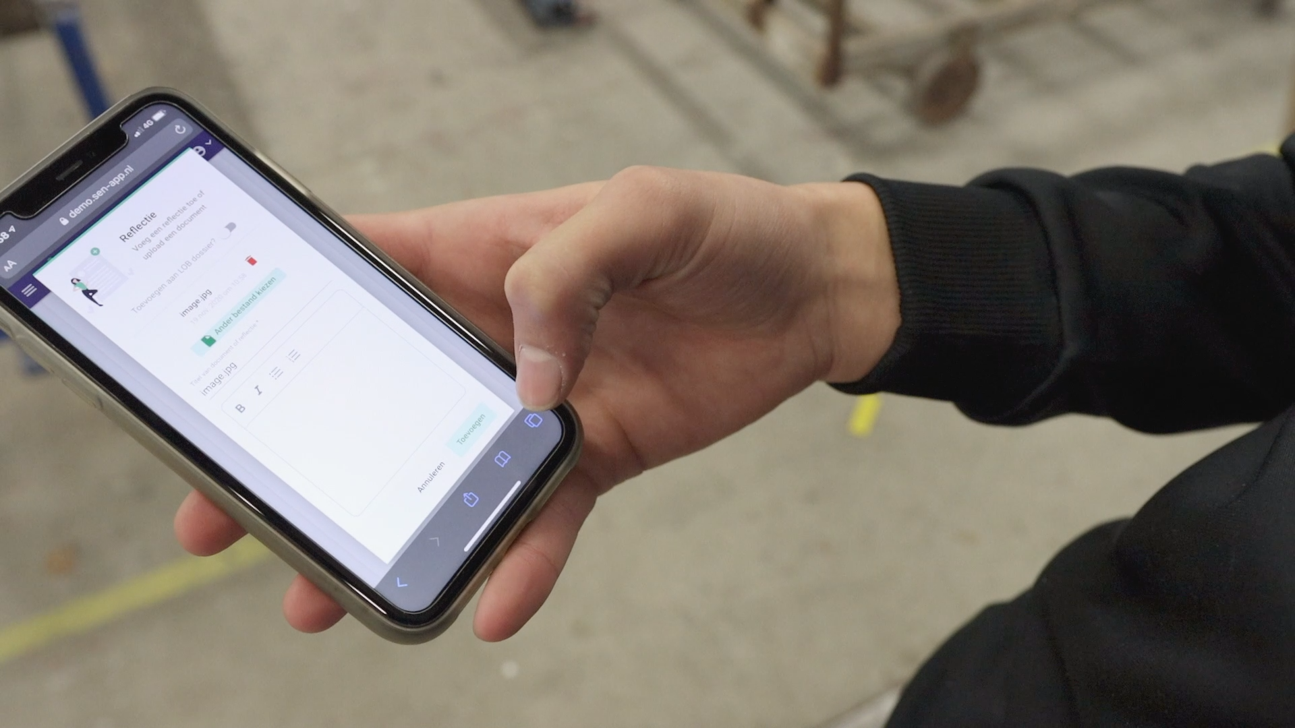
Notes:
Normaal gesproken zou de leerling dit vanaf de telefoon op de locatie zelf doen omdat het dan nog fris in het geheugen staat. Hier is een voorbeeld te zien van hoe dit er dan op de mobiele telefoon uitziet.

Slide 28
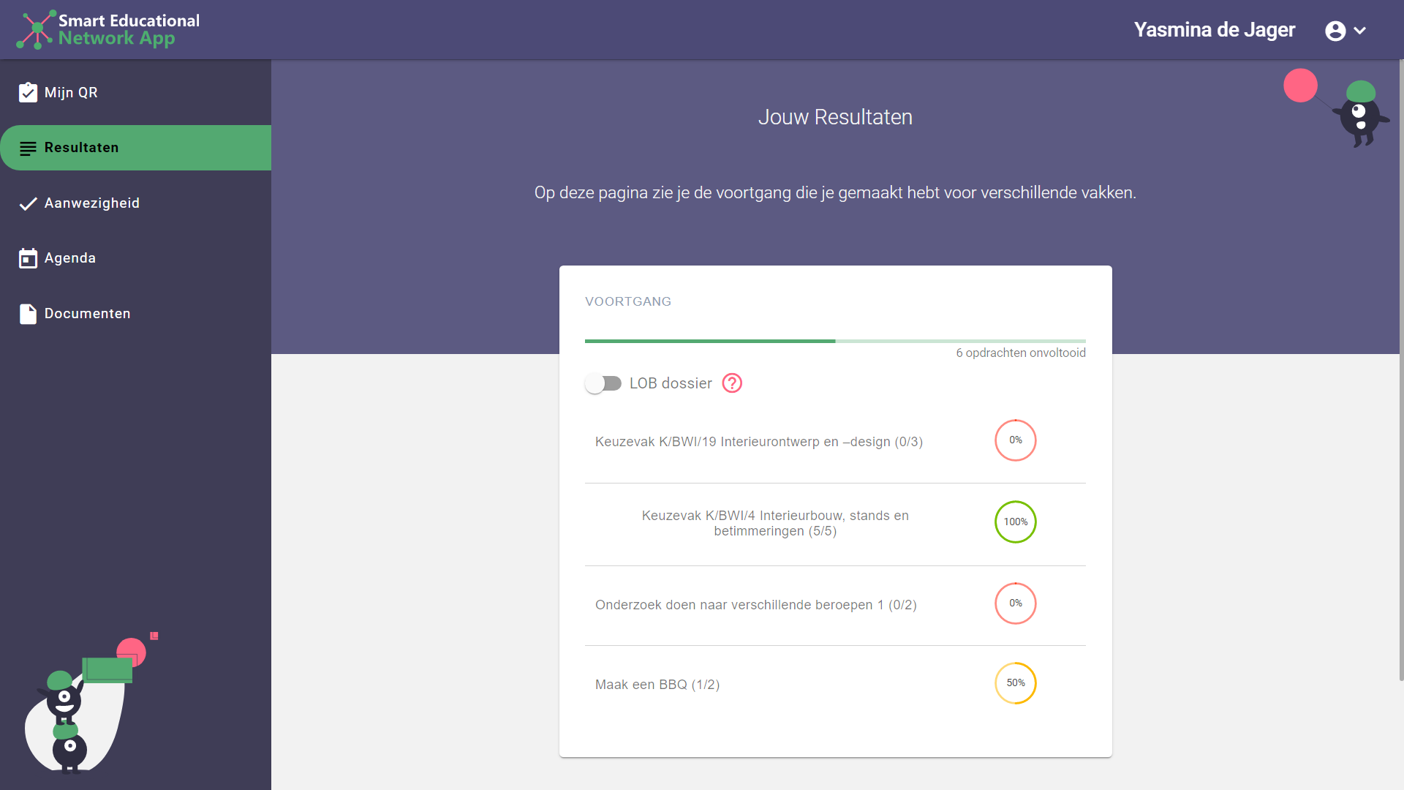
Leerling ziet resultaten
Notes:
Leerlingen kunnen ook de voortgang zien en in de gaten houden m.b.t. de vakken die ze hebben gekozen.

Slide 29
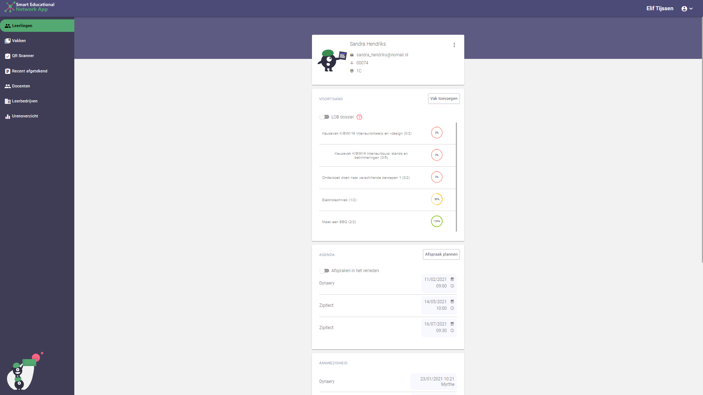
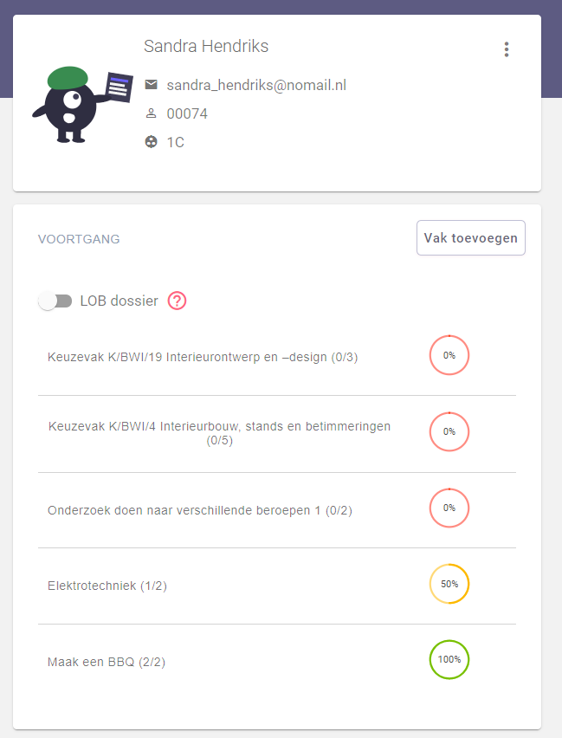
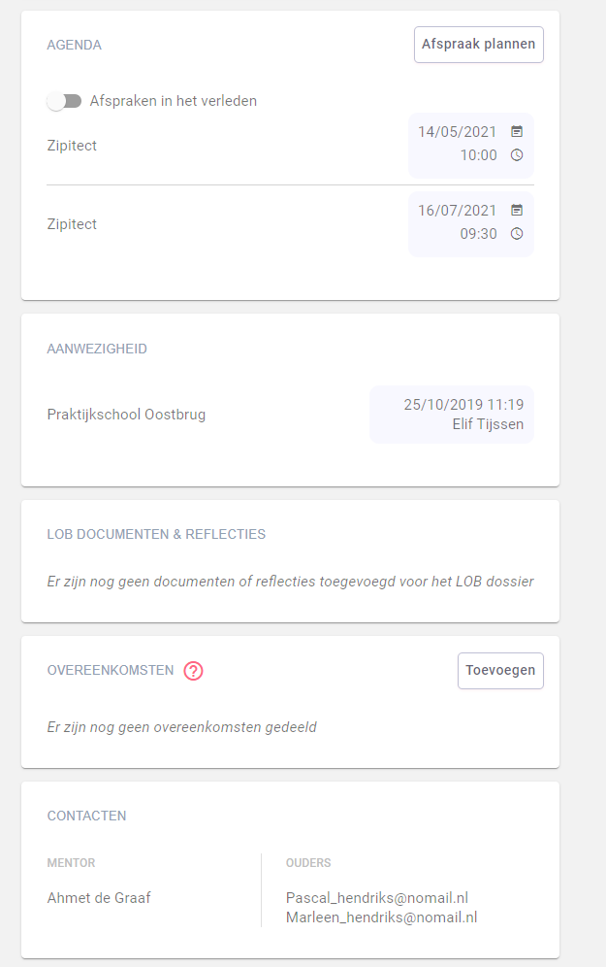
Docent ziet resultaten, aanwezigheid en afspraken
Notes:
Natuurlijk kunnen docenten in het leerlingenoverzicht ook zien of de leerling aanwezig is bij het leerbedrijf, hoever een leerling is m.b.t. de gekozen vakken en hoe de opdracht is verlopen bij het leerbedrijf. 2x screenshots

Slide 30
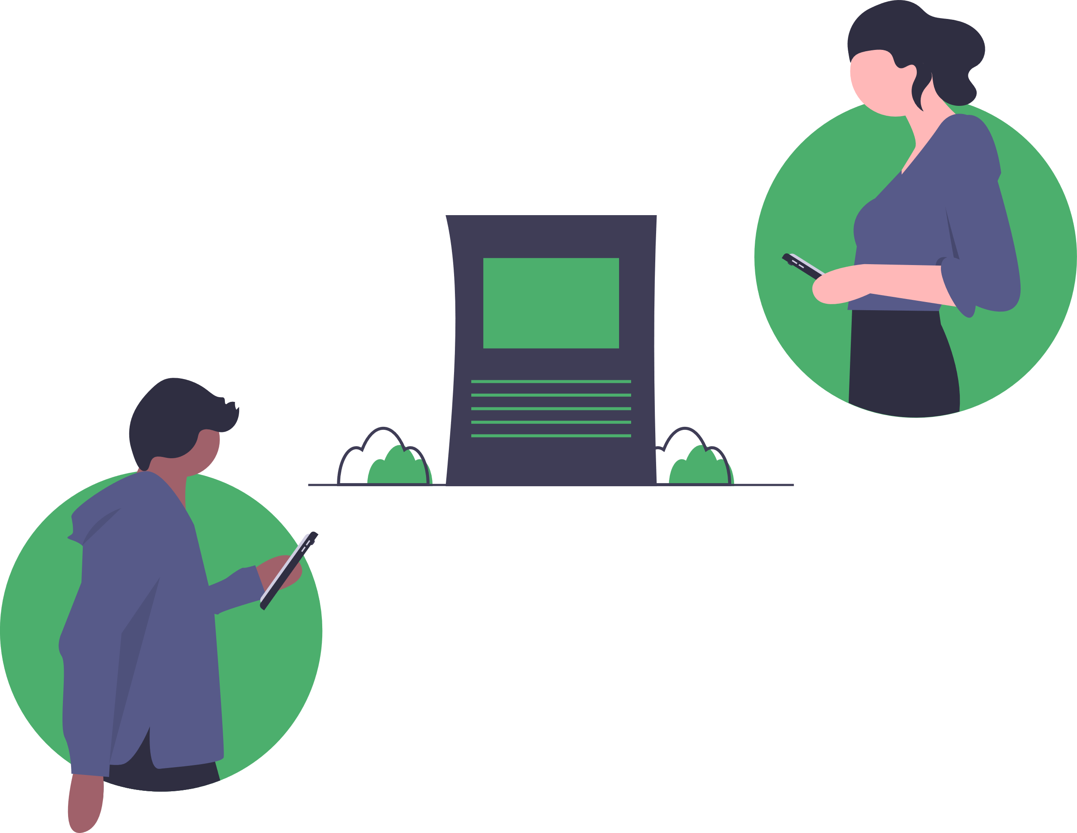
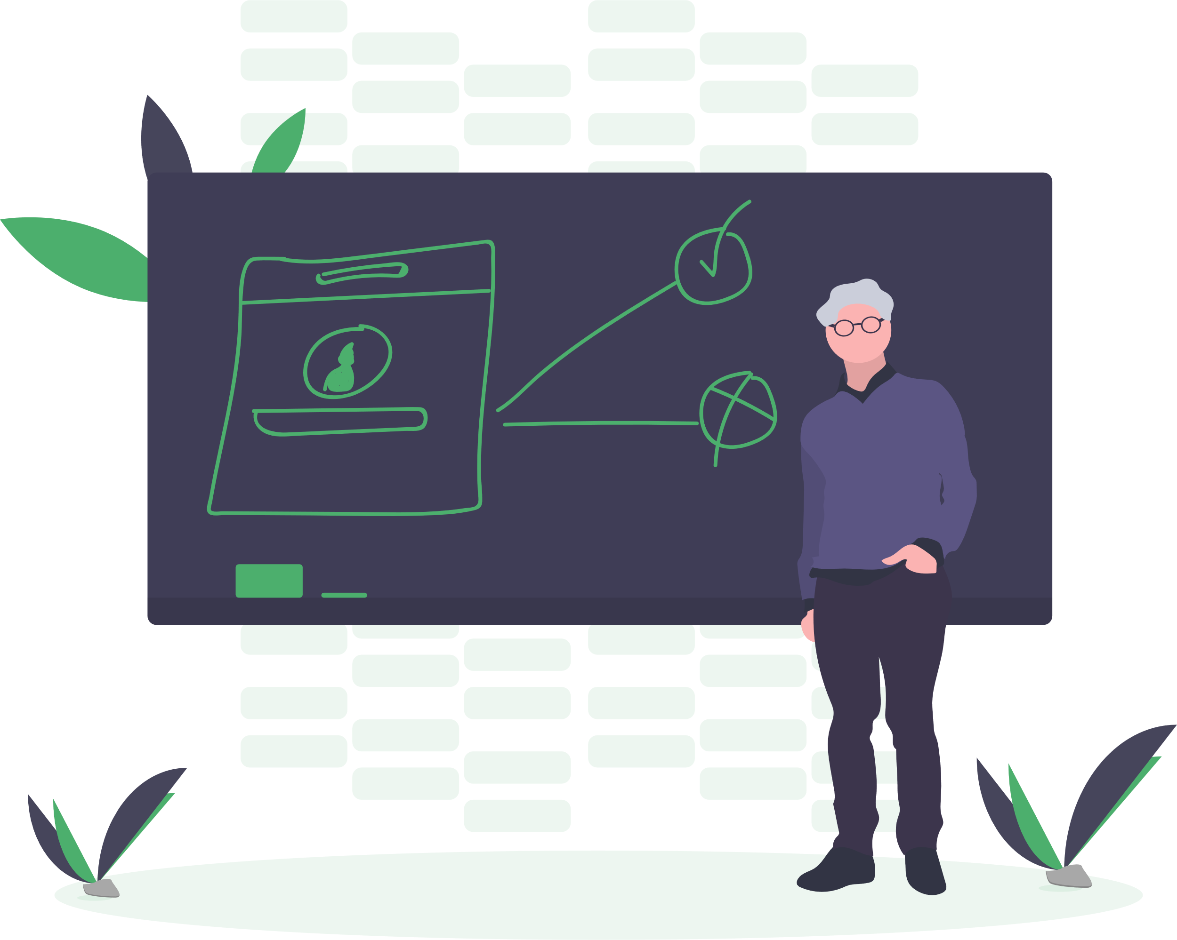
Repeterende
afspraken
Bouw netwerk
Wat wil leerling?
‘Machtig’
praktijkbegeleider
Stuurgroep
Projectleiding
Coördinatoren
School
coördinator
School
coördinator
School
coördinator
Bedrijven
Bedrijven
Bedrijven
Organisatie
Automatiseer
Keuzevak
Notes:
SEN-app is ontstaan uit STERA. Het is dan ook een product dat is voortgekomen uit ervaring en is natuurlijk niet zonder slag of stoten ontstaan. STERA opzetten heeft veel werk, fouten en tijd gekost. Een aantal ingrediënten zijn nodig om effectief gebruik te maken van hybride leren, leren in de praktijk of hoe het ook genoemd mag worden. Hieruit volgt dat de volgende ingrediënten kunnen worden gebruikt om het hybride leren concept te koken in elke regio.
Ingredienten:
Wat wil de leerling leren? Biedt dit aan!
Bouw een netwerk om leertrajecten en maatwerktrajecten op te zetten
Repeterende afspraken op vaste momenten voor overleg en voor hybride leren
Geef praktijkbegeleiders mogelijkheden tot het afvinken en (eventueel) beoordelen van resultaat
Maak een organisatie.
Keuzevakken en lesstof op maat.
Veel van deze genoemde zaken zijn al op veel plekken goed voor elkaar. Dan resteert alleen nog een andere heel belangrijk ingrediënt. Namelijk, waarvoor we hier zijn: Automatiseer de extra administratieve last vooraf (middels de SEN-app)

Slide 31
Notes:
Een extra optie die ingebouwd is bij de SEN-app is het kunnen uitgeven van een Open Badge via het BadgeCollect platform van Coinversable B.V.
Zo kunnen bij de vakken ook een extra waardering gegeven worden in de vorm van een insigne of badge. Dit kan een leerling het hele leven lang meenemen in zijn of haar portfolio.
Hierin zou je dus zelfs het Plus-document kunnen organiseren en vastleggen. Deze optie is inbegrepen en kan aan of uitgezet worden.
Extra curriculaire activiteiten en veld programma’s/rondleidingen kunnen op deze manier ook worden gewaardeerd met een Badge die leerlingen zouden kunnen verzamelen. Je kunt namelijk als LOB-onderdeel een rondleiding o.i.d. kunnen toevoegen in de SEN-app zodat leerlingen dit ook kunnen zien in de SEN-app en er daarvoor eventueel een waardering voor kan worden gegeven.

Slide 32
Notes:
Insignes. (hoe ziet zo’n badge er dan uit)

Slide 33
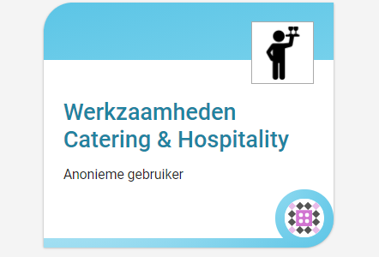

Slide 35
K/ZW/8 Welzijn volwassenen en ouderen

Slide 36
K/ZW/8.3 Aandrijfsystemen

Slide 37
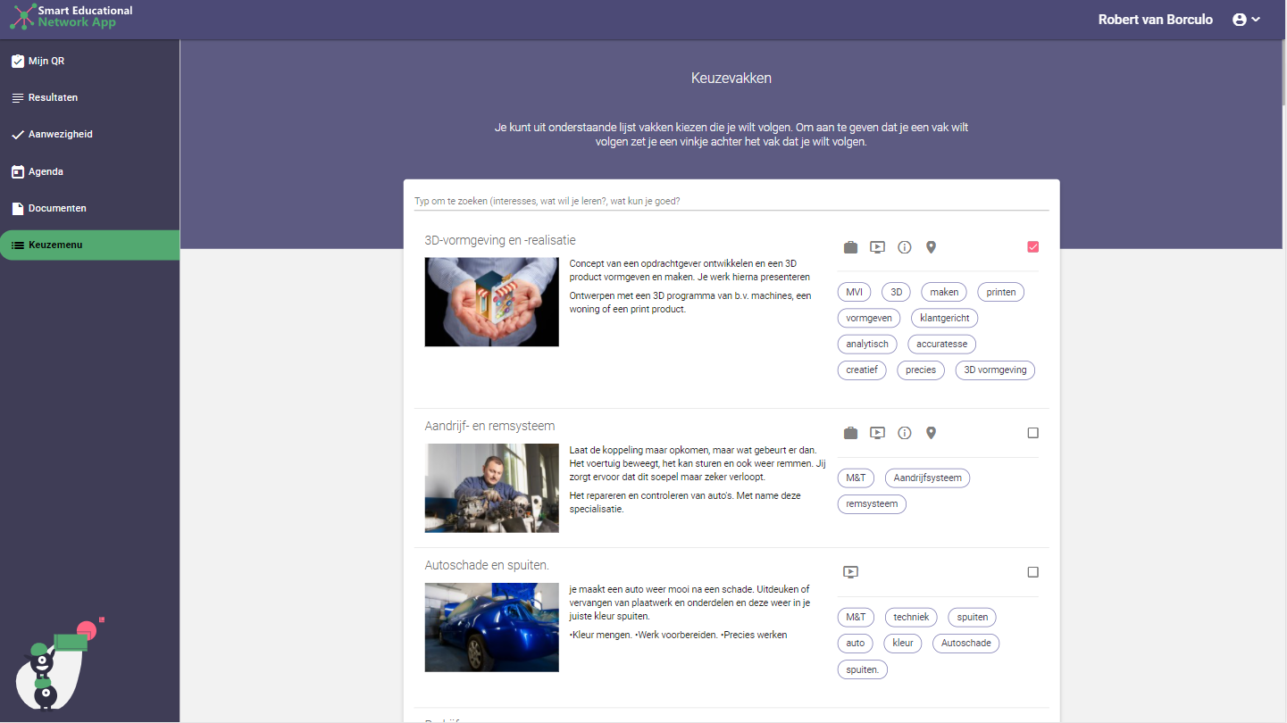
Keuzemenu
Notes:
Keuzemenu

Slide 38
Opstart van Hybride Leren
Breng je regio in kaart (van grof naar fijn)
Sluit keuzevakken aan op de regio
Wat bieden we intern en wat moeten we juist buiten school organiseren?
Geef het plan vorm:
Wat doen we, wanneer, met wie doen we dit, en waar beginnen we? (begin klein)
Ontzorg bedrijven inhoudelijk en administratief om ze aangehaakt te houden. (Fysieke stageboekjes/documenten schrikken af).
Durf een expert in te schakelen die met een frisse blik kijkt naar vakinhoudelijke uitwerking en de koppeling van examenonderdelen aan werkstukken.
Zorg voor administratieve ondersteuning en ontzorgen van de docenten.
Notes:
In Kernwoorden zetten:
Breng je regio in kaart/maak gebruik van bedrijven met commitment
Contact, warm contact, en wie toont commitment

Slide 39
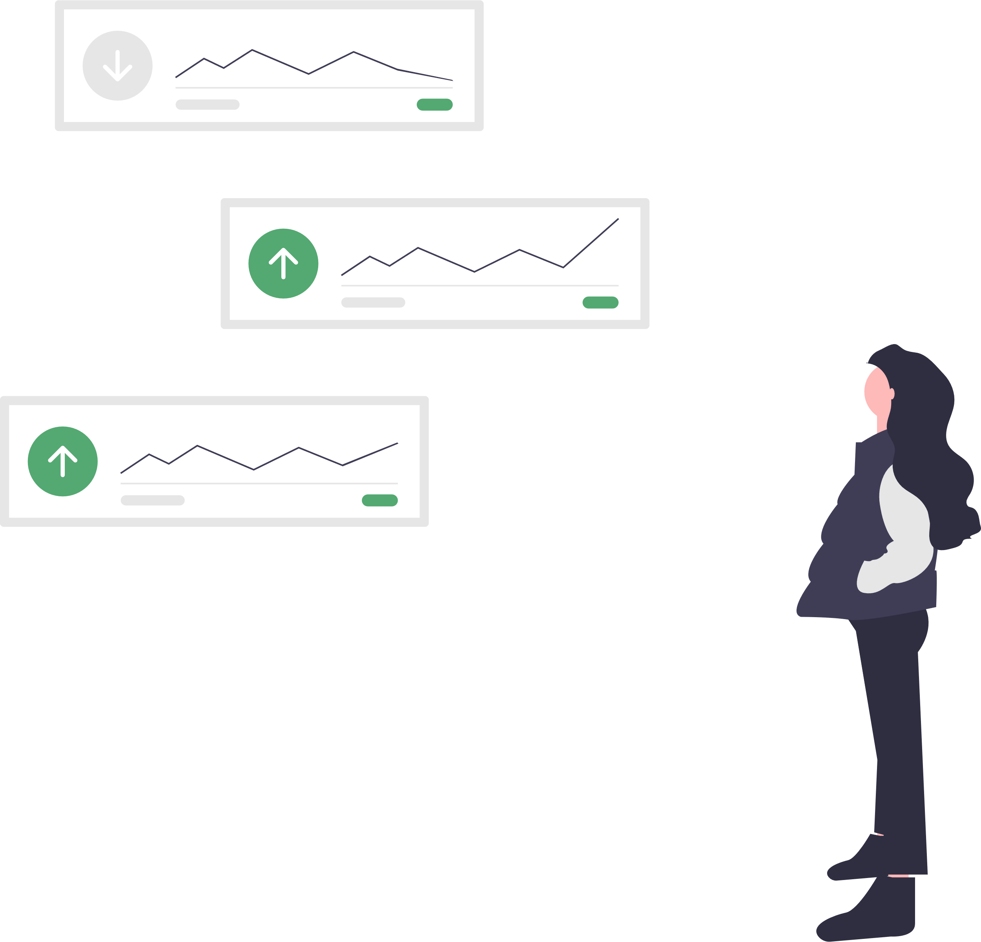
Tijdlijn implementatie
Kritische succesfactoren
Gegevens
Week 3
Week 12
Week 1
Week 8
Evaluatie
Startsessie/plenair SEN-app vullen
Voorwerk/
Overleggen m.b.t. planning
En informatie verzameling
Notes:
Startfase: tekenen van documenten.
Tekenen van verwerkersovereenkomst
Tekenen offerte (STO-pot?)
Startfase: Informatie verhelderen
Wie wordt de beheerder van SEN-app?
Wat is de planning voor leerlingen en hybride/praktijk leren en stages?
Wanneer gaan eerste leerlingen op stage? Begin SEN-app met een selectieve groep.
Welke Keuzevakken en welke bedrijven doen hier aan mee?
Welke profielen willen we aanbieden? Ook profielen en vakken op andere scholen?
Denk alvast na hoe de inhoud van de stageboekjes kunnen worden omgezet in informatie in SEN-app en de opdrachten bij keuzevakken.
Startfase: gegevens verzamelen. (begin van de maand)
Verzamelen van sleutelpersonen en beheerder(s)
Samen met deze personen Excel Templates vullen van:
Schoolgegevens: Naam, algemene mail, adres
Docenten: Naam, mailadres, admin rechten, aftekengroepen
Leerlingen: Naam, mailadres (waar ze altijd bij kunnen), klas, leerlingnummer, oudermailadressen, eventuele vakken waarvoor ze zich hebben aangemeld
Vakken en Keuzevakken: vak of evenement naam, beschrijving, opdrachten, beschrijvingen van opdrachten, examenonderdelen bij opdrachten
Leerbedrijven en praktijkbegeleiders: naam bedrijf, adres bedrijf, praktijkbegeleiders die gemachtigd door docent mogen aftekenen.
Startfase: Startsessie (midden van eerste maand)
Samenkomen met zoveel mogelijk docenten
Alle mogelijkheden en rollen laten zien in SEN-app
Laten inloggen op SEN-app of in Demo omgeving rondklikken
Eventueel afspraak laten maken op SEN-app
Interactief discussiëren en samen vragen beantwoorden
Overeenkomen waar er begonnen wordt
Startfase: Tweede sessie. (eind van 2e maand)
Hoe verloopt het?
Waar lopen we tegenaan?
Waar is extra hulp nodig nu en straks?
Heeft iedereen iets gedaan in SEN-app of Demo na eerste sessie?
Extra onderzoeken, discussies, verbeteringen en vragen beantwoorden
Startfase: Derde sessie. (einde van de startfase na de 3e maand)
Evalueren hoe het ging
Wat gaat er nu gebeuren om iedereen met SEN-app te laten werken?
Wat zou je heel graag terugzien in SEN-app? Wat mist er?
Als er onduidelijkheden zijn en uitdagingen, dan gaan we die eerst samen uit de weg.
Gebruiksfase: Doorlopend
SEN-app wordt gebruikt en er is support bereikbaar via de beheerder naar ons of via regio of inkoopgroep
In Kernwoorden zetten:
Breng je regio in kaart/maak gebruik van bedrijven met commitment
Contact, warm contact, en wie toont commitment

Slide 40
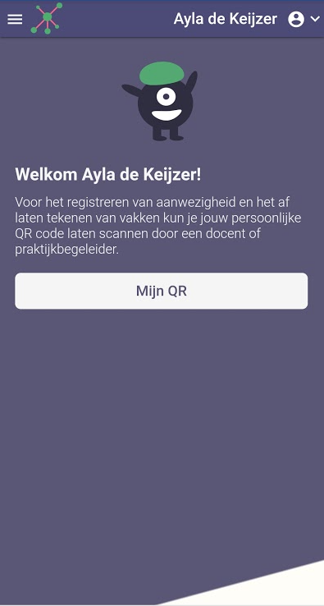
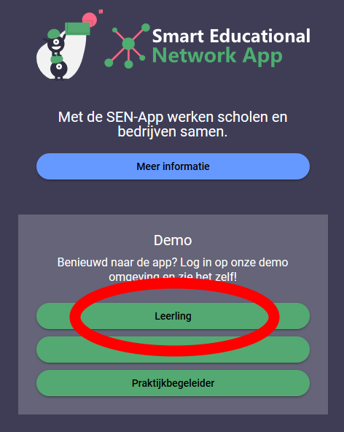
Neem vooral de Demo door met een aantal collega's op demo.sen-app.nl
Voor vragen neem contact op met info@sen-app.nl
Notes:
Neem vooral met een aantal collega’s de demo door. Wanneer je op de link staat en dan kun je met de rechtermuisknop de hyperlink openen. Door 10 keer op het woordje demo te klikken vind je ook de functies van een school en het leerbedrijf. Je moet uitloggen om weer bij het startmenu te komen, om de ander groepen ook te kunnen bekijken.
Mocht je nou zaken tegenkomen waarvan je denkt: ‘dit is een essentieel onderdeel dat niet in de SEN-app zit’, laat het dan vooral weten aan info@sen-app.nl ; koen@sen-app.nl ; koen@coinversable.com of bel met 06-14953338. We doen er namelijk alles aan om de app te blijven ontwikkelen om het toegankelijker te maken voor iedereen.

Slide 41
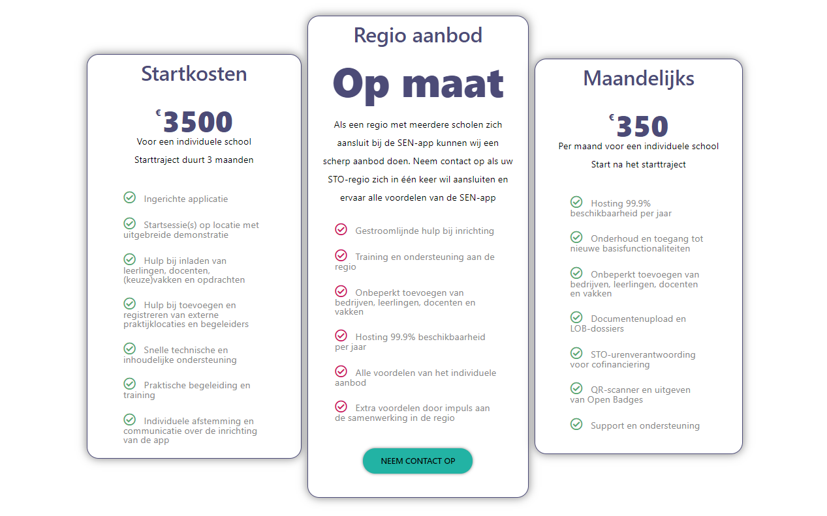
Kosten
Notes:
Als er met meerdere scholen wordt aangekocht kunnen we hoge kortingen bieden doordat de regio of inkoopgroep een stuk support wegneemt. Zo hoeven we enkel de personen uit de regio of inkoop groep op te leiden waardoor de vragen geclusterd bij ons komen. We bieden dit ook liever aan omdat dit veel voordeel oplevert voor de regio of inkoopgroep netwerk zoals bijvoorbeeld de landelijke vereniging van vakcolleges.

Slide 42
Vragen

